Slide 1
サービス管理責任者 実践研修 2 サービス提供に関する講義及び演習 令和4年度 厚生労働省 指導者養成研修会
社会福祉法人けやきの郷 業務執行理事 菊本圭一

Slide 2
個別支援会議の運営方法
個別支援会議の意義、進行方法、行うべき事項（個別支援計画作成時、モニタリング時）等を理解する
Notes:
個別支援会議の意義、進行方法、行うべき事項（個別支援計画作成時、モニタリング時）等を理解する。
演習においては、個別支援会議における合意形成過程をグループワークで体験し、サービス管理責任者等としての説明能力を獲得する。

Slide 3
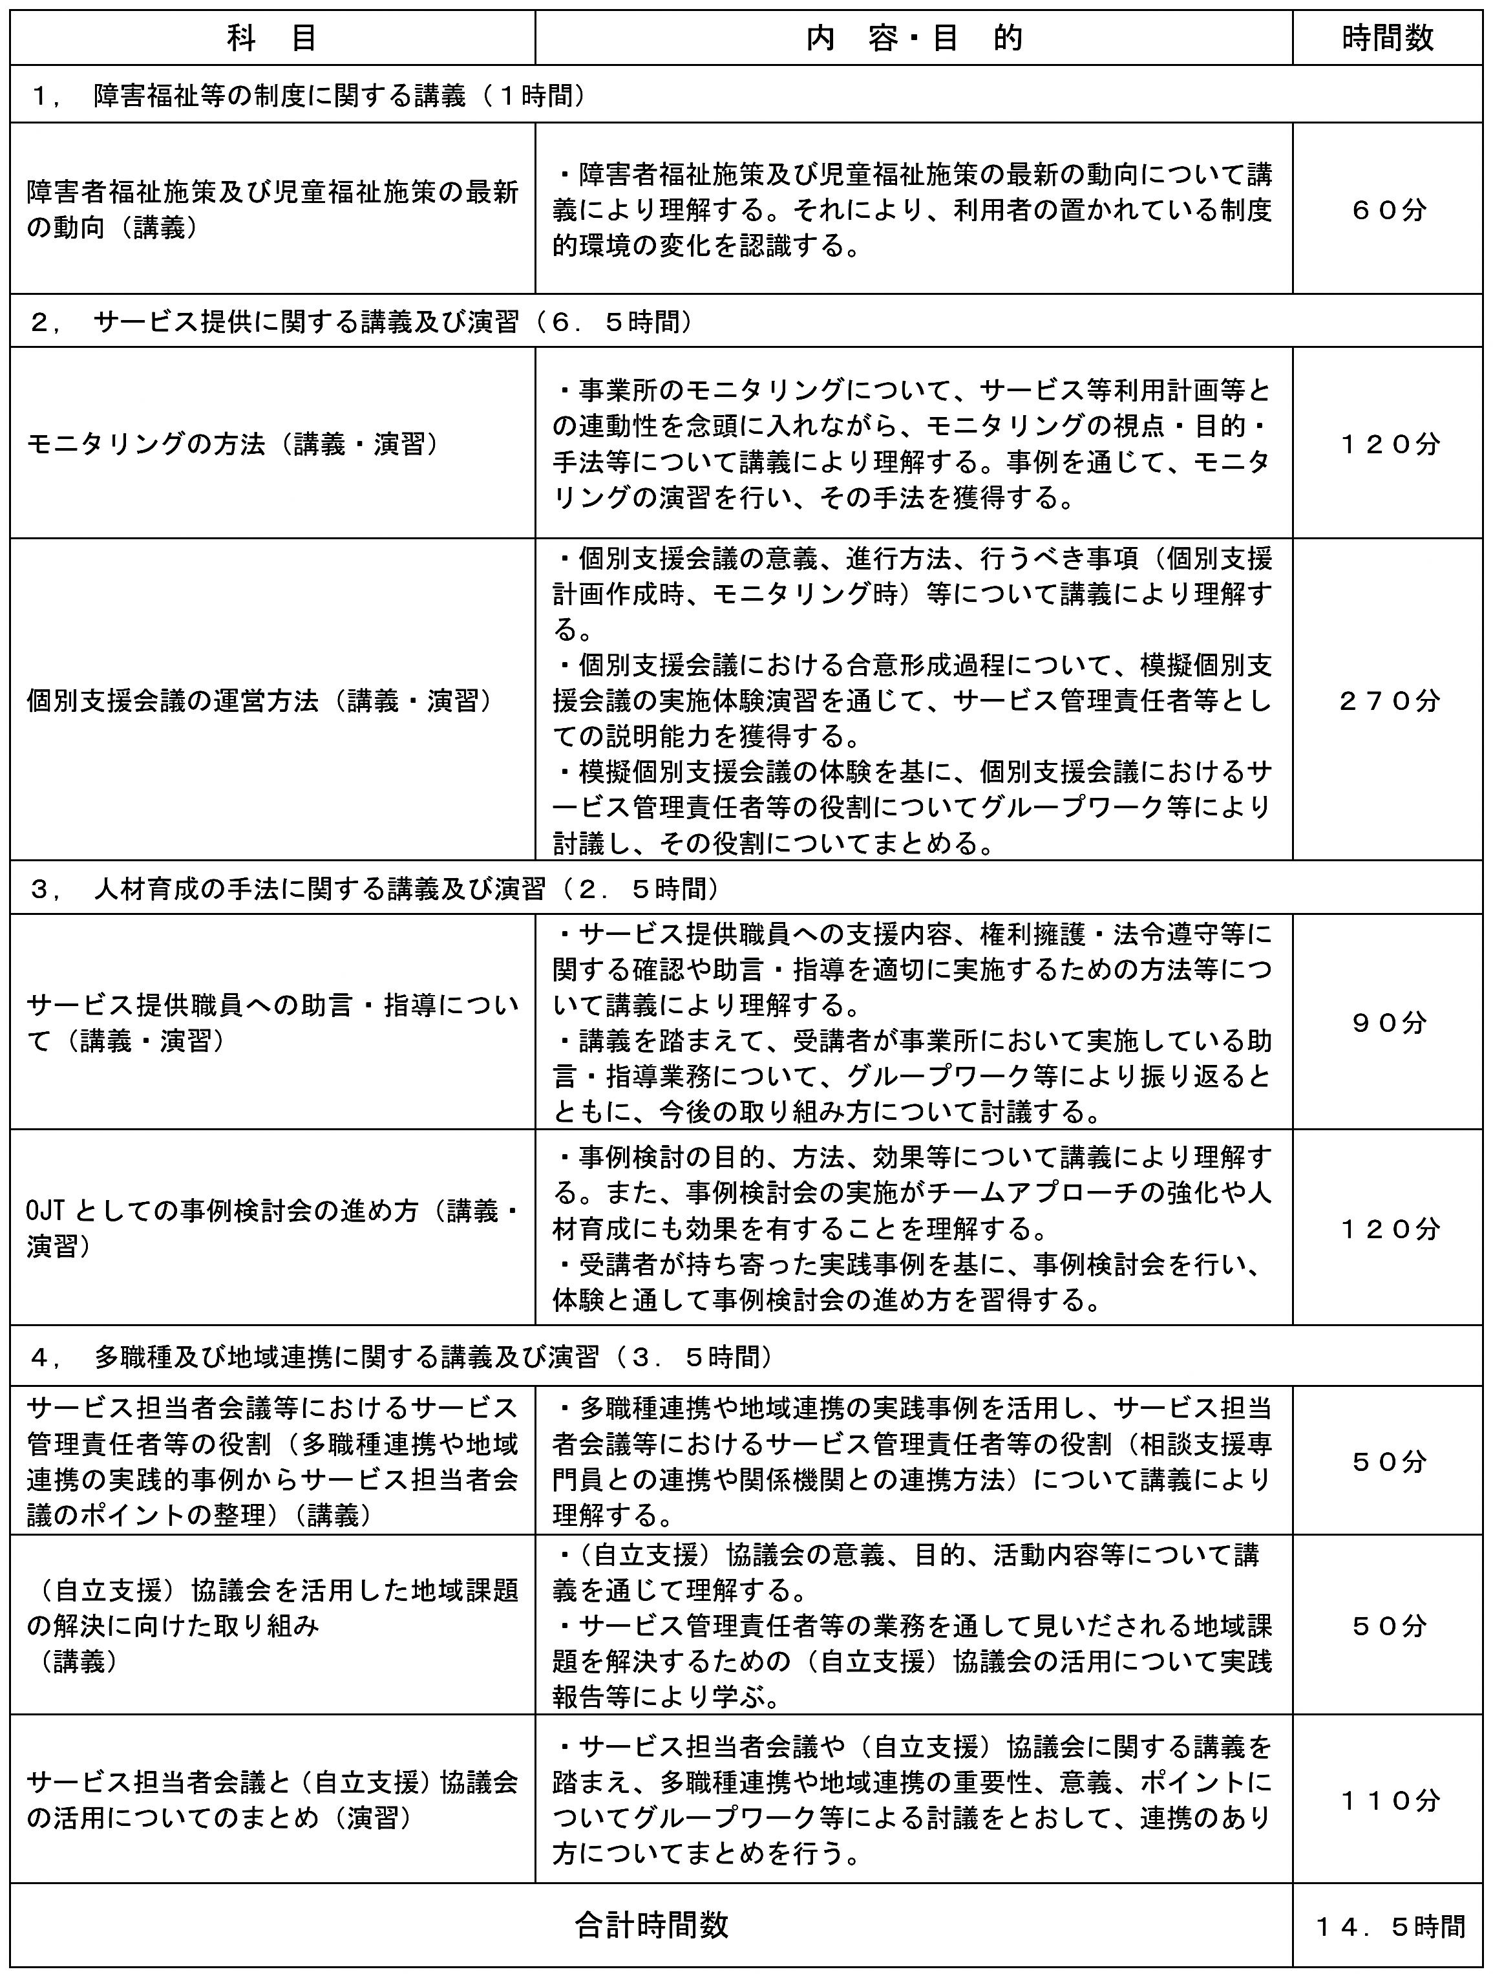
実践研修カリキュラム

Slide 4
本講義の内容・目的
演習や講義を通じて、個別支援会議の意義、進行方法、会議において行うべき事項や合意形成過程について、サービス管理責任者としての必要な能力を獲得する。
また、模擬個別支援会議の演習をもとに、個別支援会議におけるサービス管理責任者の役割について、さまざまな気づきを得る。

Slide 5
個別支援会議の運営方法(講義・演習)
①個別支援会議の意義、進行方法、会議において行うべき事項 (個別支援計画作成時、モニタリング時)等について講義により理解する。
②個別支援会議における合意形成過程について、模擬個別支援会議の実施体験演習を通じて、サービス管理責任者としての説明能力を獲得する。
③模擬個別支援会議の体験をもとに、個別支援会議におけるサービス管理責任者の役割についてグループワーク等により討議し、まとめる。

Slide 6
Section５ 人生の時期 利用者の置かれている日常の確認
利用者を信じ、同僚（仲間）信じること
チームアプローチの重要性
Notes:
【ねらい】
支援の内容や方法を段階的に捉え、現在の状況に合わせた支援方法やアセスメント、関係性作りがあることを理解する。決して、支援者が支援しやすい方法やできることも取り上げてしまうような支援方法を選択しない。
支援関係者（職場の同僚など）を信じ、チームアプローチの重要性を理解する。

Slide 7
演習事例１
「一朗さん ２４歳 ダウン症候群 母との二人暮らし」
詳細別紙 情報配布
※意思表出や意思決定に問題を抱えている事例を選定

Slide 8
【ねらい】
支援の内容や方法を段階的に捉え、現在の状況に合わせた支援方法やアセスメント、関係性作りが重要であることを理解する。
決して、支援者が支援しやすい方法やできることも取り上げてしまうような支援方法を選択しない。利用者を信じて、支援関係者（職場の同僚など）を信じ、チームアプローチの重要性を理解する。

Slide 9
《問１》あなたがサービス管理者として、一朗さんの置かれている状況は、どんな時期・状態だろうかと判断しますか？
利用者の暮らしの現状 （本人がどのように考えているのか）
司会者が全員に評価書（C別紙）を記入するように促す。（下記ステップのどの段階かと判断し、その理由根拠を記入する）
司会者が促し、他の受講者の判断内容と根拠を全員が発表する。
Notes:
必ずしも意見が一致しなくてもよい。そのことにより会議が成立し、支援方針や見立てが共有されることの意味を理解する。
ひとりひとりの価値観やものさしは違うことを強調する。
答えは利用者本人にしかわからないが、職員として見立てを持つことが重要となる。

Slide 10
新しい人生の再発見のプロセス（まとめ）
過程１ 障害や病気によってできなくなったことで打ちひしがれる。人生はもうだめだ、こんなもんだとあきらめる。 この状態が何年も続く人もいる。
過程２ 変化が可能だと思う（病気が原因でできないのではないと疑問を抱く）
病気だからできないのか？と疑問に思う時期。 できるかな？
変化可能ではないか、キャリアを持つことができるのではないかと思う。
過程３ 病気だからできないという考えを変えていく（変化しようとする）。やるぞ！
実際に何かをしてみる、変化のきっかけとなる人と出会う、何か人にしてあげられるのではないかと思う。
過程４ 変化を起こすために行動に移す。
振り返ると自分が障害や病気を持ったことで今の生活や作業ができていると感じれることもある。毎日支援を受けたり、障害から生じる不便さを感じていても、それは人生の一部であり、私は自分のことを障害者であるとは考えなくなっている。
Notes:
１、インパクト impact of illness
診断→病気でできなくなるということに打ちひしがれる
例）わたしは人と違うのではないか。人生の挫折。入院。
この先もこのような状況が続くと感じ、自殺しようかと思った。
２．人生は限られていると思う life is limited
最初ほどの衝撃はないが、こんなもんだろうと感じる。
この状態が何年も続く人もいる。
これを受け入れるしかないなと思う。自分にとって特別な段階。
例）小さい時は宇宙の仕事に就きたいと思っていた。オリンピック選手になりたいと思っていた。
アトランタオリンピックの１ヶ月前に入院した。退院後にテレビでオリンピックを見て泣いた。
私たちは小さい時に夢がある。その夢が叶わない。自分に欠陥があるのではないかと思う。
３、疑問を抱く change is possible
病気だから出来ないのか？という疑う時期。変化は可能。
変化は可能と思う。キャリアをもつということが出来るのでは？と思う。
例）「大学に戻りグラフィックを学ぼう」。グラフィックは人に向いていると言われたから。
でも、グラフィックで働くが嫌で辞めた。本屋で働いた。
４、病気になって出来ないことを変えていく commitment to change
変化しようとコミットメントする。実際に何かを行う。
変化のきっかけをする人たちと出会う。何か人にしてあげられるのではないかと思う。
例）地域の人と何かをやれるんじゃないかと思って、大学で福祉を学んだ。
大変だったが成功もあり、自信がついた。
５、変化を起こすために行動を起こす action for change
出来ないを越えたところで起こる
例）福祉を学んだあと、ピアｽﾀｯﾌになりCMとして働いた。
わたしにとってはドリームジョブ。プロフェッショナルな仕事に就く。
ワクワクしながら仕事をすることができる。
想像もしていなかった。障害をもったことが、わたしをここに連れてきた。
症状は毎日感じる。服用している。でもそれは人生の一部でしかない。
病気が一番の弱みだったが、今は一番の強みになっている。
１～５の流れが行ったり来たりする。
本人とつき合うときも、これを考えるとよい。どの段階にいるのか？
１―２
・その人のことをよく理解する
・本人自身もまだ行動しようという時期ではない。一緒に過ごし、よく話を聞く。
・達成しようというものを決めなくてよい。
３－４
・PMが非常に大切な時期
・強み、ゴールを探すのが有効。
・何を行動に移すかステップを考える（リカバリーの目的）
５
・本人が病気の壁を越えてやっていく時期
・症状出ることももちろんある。CMやセラピーとの関係も続ける。
・何に成功したかを理解し、成功を増やす
CMはその人が何をすべきか考えがちだが、一歩ひいて待っていることも大切。
危険なのその人が何をしたいかもわからない時に決めて行動させること。

Slide 11
Section６ 利用者との関わり 関係性の構築・確認
関係性の構築が最も重要な支援
援助方針の決定や具体的な支援内容には根拠をもって考える。
Notes:
【ねらい】
Section４の想定により、援助方針や具体的な内容は異なるはずです。
援助方針の決定や具体的な支援内容には根拠をもって考えます。
再アセスメントにより、一朗さんや環境のストレングスを探します。
また、そのアセスメント方法や関係構築をする方法を、具体的に検討します。

Slide 12
【ねらい】
Section４の想定により、援助方針や具体的な内容は異なるはずです。援助方針の決定や具体的な支援内容には根拠をもって考えます。再アセスメントにより、一朗さんや環境のストレングスを探します。また、そのアセスメント方法や関係構築をする方法を、具体的に検討します。

Slide 13
《問１》あなたは一朗さんに対して、担当職員の関わりの不十分さを感じています。どのようにして一朗さんとの関係を築きますか？
＜良い例＞
・一朗さんの過去の記録を読む。
・一朗さんと好きなことや話をする。DVDを見る。サッカーをする。
・母親から情報を得る。
＜悪い例＞
・病気だけに着目し、主治医だけから情報を得たり、薬で治療しようとする。
・厳しく指導する。
・相談支援専門員のサービス等利用計画の不備だけを指摘する。
・現在の段階を無視した、アプローチによる支援。（根拠もなくただ褒める）
Notes:
出たアイディアのような支援をしているひとはいますか？

Slide 14
《問２》あなたは一朗さんに対するアセスメントや対応の不十分さを感じています。生活において、大事にしていることはなんだろうか？（心の糧）。一朗さんの心の糧を探るような、再アセスメントの具体的な方法を検討します。社会資源を勘案し、サービス管理責任者だけで行わず、担当職員等への指示なども含めて検討しましょう。 伴走型、寄り添い型支援を意識する。
治療や障害の改善の議論は後回しにした話し合い
Notes:
出たアイディアのような支援をしているひとはいますか？

Slide 15
【ねらい】
心の糧などを議論することで、福祉サービスだけでは支援できないことを理解する。利用者の変化につながる動機、きっかけを探るということは、関係性の構築から始まる。そして、定期的なケース会議により、参加者（チーム）の様々な意見やアイディアに耳を傾け、自分自身だけでは考えつかないような支援のアイディアを得たり、視点が広げることを実感する。
一方で、サービス管理責任者として人材育成を意識した指示の出し方や促しも重要になります。

Slide 16
Section７ 職員教育・人材育成・実務指導
座学研修だけに頼らない、現場での教育
Supervision
Notes:
【ねらい】
個人の責任だけに捉われた検討ではなく、職員教育・育成と職場体制によるチェック機能など幅広く両者を検討し、サービス管理責任者としての役割を探ってください。このあとのロールプレイのヒントとなる意見交換を促してください。

Slide 17
【演習事例１ 導入の議論】
ロールプレイへの導入議論
詳細別紙 追加情報配布
個人の責任だけに捉われた検討ではなく、職員教育・育成と職場体制によるチェック機能など幅広く両者を検討し、サービス管理責任者としての役割を探ってください。このあとのロールプレイのヒントとなる意見交換をしてください。
Notes:
あなたは事業所における担当制のあり方にも問題を感じています。
この事業所では利用者への担当制をとっているため、原則的には利用者担当職員ごとに支援の方針等が決まります。
そのため、担当者任せだけにしていると、今回のような見落としが再発する可能性を憂慮しています。
この担当者だけの課題と考えず、職場環境まで含めての課題と考え、どのような新たな行動が必要かを検討します。

Slide 18
【役割】
１．サービス管理責任者
２．担当職員 田中
３．先輩職員
４．新人職員
５．看護職員
６．職員３名
（日頃の自分の業務を振り返り同様の考え方、方針で参加）
７．観察者
Notes:
あなたは事業所における担当制のあり方にも問題を感じています。
この事業所では利用者への担当制をとっているため、原則的には利用者担当職員ごとに支援の方針等が決まります。
そのため、担当者任せだけにしていると、今回のような見落としが再発する可能性を憂慮しています。
この担当者だけの課題と考えず、職場環境まで含めての課題と考え、どのような新たな行動が必要かを検討します。

Slide 19
《問２》事例検討会
事業所内での検討結果を踏まえて、ご本人やご家族に出席していただく個別支援会議へ向けた事前の会議とする。担当者個人の資質の問題とせず、事業所全体での課題共有により、少しでも質の高いサービス提供を目指すような前向きな議論とする。
Notes:
【ねらい】
事業所内での検討結果を踏まえて、ご本人やご家族に出席していただく個別支援会議へ向けた事前の会議とする。
担当者個人の資質の問題とせず、事業所全体での課題共有により、少しでも質の高いサービス提供を目指すような前向きな議論とする。

Slide 20
《問２》事例検討会議
役割分担 | ５分
役割の指示書配布と説明 | ５分
ロールプレイ開始
サービス管理責任者から現状の報告 及び会議の目的確認 | ２〜３分
担当者からの補足 | ２〜３分
検討時間 | １７分
観察者及び全員が感想 | ５分
ロールプレイ終了 合計 約４５分
Notes:
【ねらい】
心の糧などを議論することで、福祉サービスだけでは支援できないことを理解する。利用者の変化につながる動機、きっかけを探るということは、関係性の構築から始まる。そして、定期的なケース会議により、参加者（チーム）の様々な意見やアイディアに耳を傾け、自分自身だけでは考えつかないような支援のアイディアを得たり、視点が広げることを実感する。
一方で、サービス管理責任者として人材育成を意識した指示の出し方や促しも重要になります。

Slide 21
現在のプランを修正します
Notes:
出たアイディアのような支援をしているひとはいますか？

Slide 22
《問３》事例検討会を受けて、個別支援計画を修正
事業所内での検討結果を踏まえて、ご本人やご家族に出席していただく個別支援会議へ向け個別支援計画を作成する。これまでの研修を受けて、いままでの計画作りとは違い、福祉サービスだけに完結しない、少しでも質の高いサービス提供を目指す計画を作成する。
Notes:
【ねらい】
事業所内での検討結果を踏まえて、ご本人やご家族に出席していただく個別支援会議へ向けた事前の会議とする。
担当者個人の資質の問題とせず、事業所全体での課題共有により、少しでも質の高いサービス提供を目指すような前向きな議論とする。

Slide 23
《問4》個別支援会議 ロールプレイ２
●役割
１．サービス管理責任者
２．田中生活支援員（担当）
３．相談支援専門員
（一朗さんとは計画相談で初めて担当）
４．本人
５．母親
６．市担当ＣＷ職員
（一朗さんとは初めてこの場で会う）
７．観察者
Notes:
【ねらい】
問２・３での結論を得て、ご本人や家族への現況説明を行い、少しでも一朗さんにとって有意義なサービス利用を図っていくことを説明し同意を得る。
一朗さんやご家族の理解が得られるようなわかりやすい説明によって、安心感が生まれるような会議運営を心がける。

Slide 24
《問4》個別支援会議 ロールプレイ２
役割分担 | ５分
役割の指示書配布と説明 | ５分
ロールプレイ開始
サービス管理責任者から現状の報告 及び会議の目的確認 | ５分
担当者からの補足 | ３分
検討時間 | １５分
合意形成 | １〜２分 ５：３５ごろ
観察者及び全員の感想 | ５分
ロールプレイ終了 合計 約４５分

Slide 25
【講義】人の可能性を信じる
意思の表出や決定に支援が必要な方はたくさんいます。一見、まったく意思表出がされていないように見える人でも、必ず意思はあるという前提に立って、利用者と関わりたいものです。一方、無意味な行動や意味がわからない行動などがある場合にも、なにを表現しているのか、職場の関係者や家族などと興味深く観察し、さまざまな想定や見立てなどを工夫しながら探っていくことが有用と考えます。自分や関係者の感性を磨くことも重要と言われています。そういった努力は、一人の力ではとても難しいものですので、関係者のさまざまな知恵や知識、価値などを最大限に活用して、検討する場が個別支援会議となることを確認します。
また、繰り返し繰り返し行うことが重要で、利用者の考えや趣味嗜好などは常に変わり続けるものという前提にたった取組にし、短絡的に一度きりの検討で結論を出さないことはとても大切です。下記のような集団的愚行とうことも、頭の隅において会議の場を作り上げましょう。

Slide 26
参考
▼集団思考の落とし穴
①社会的手抜き 「私ひとりぐらい参加しなくてもいいだろう」という現象。５人以上で発生する。
②感情的対立 意見の対立ではなく、「あいつは嫌い」的な感情に根ざした対立
③声高少数者の影響 「声の大きい」「目立つ」意見に目を奪われて、「声の小さな」「目立たない」正しい意見を見落とす現象
④集団圧力・同調行動 目に見えぬ集団圧力とそれに知らず知らずに同調する行動
⑤集団愚考 ＩＱ１５０のひとが集まって、ＩＱ１００の答えを出すという現象。安全や安心ばかりを優先したり、個人では決してしないようなことを組織、集団だとしてしまうこと。
※参考：「ビジネスリーダーのためのファシリテーション入門」久保田康司 「ファシリテーターの道具箱」森時彦

Slide 27
３．個別支援会議におけるサービス管理責任者等の 役割についての演習
座学研修だけに頼らない、現場での教育 １
Supervision
Notes:
グループワークの体験を基に、個別支援会議におけるサービス管理責任者等の役割について討議し、その役割についてまとめる。

Slide 28
【ねらい】
前回の演習の簡単な振り返りから入り、自分の以前の仕事ぶりを思い出し、「失敗」を発表してもらいます。誰もが未熟な時代があり、様々な体験や経験、業務を通じて克服したり、成長してきたはずです。
失敗談のつぎに、具体的にサービス管理責任者の役割を議論し、自らがサービス提供の要であることを確認します。

Slide 29
目的：失敗を克服して、成功を収める方法を学ぶ
手順：１ メンバーにペアを作ってもらう。
２ 仕事上で経験した失敗について思い出す時間を２分間与える。
３ どちらが先に話すのかを決めてから、仕事上で経験した失敗について３分間で相手に話す。
４ 次の質問をする。分かりやすいように、スライドやホワイトボードなどに書いて提示しておく。
a.その失敗が大変だったのはなぜですか？
b.うまく対処する秘訣は何でしたか？
c.失敗する前、最中、後はそれぞれどんな気持ちでしたか？
d.どんな支援・応援が欲しかったですか？してもらいましたか？
５ 終了後、交代をうながす。
Notes:
【ねらい】
前回の演習の簡単な振り返りから入り、自分の以前の仕事ぶりを思い出し、「失敗」を発表してもらいます。誰もが未熟な時代があり、様々な体験や経験、業務を通じて克服したり、成長してきたはずです。
失敗談のつぎに、具体的にサービス管理責任者の役割を議論し、自らがサービス提供の要であることを確認します。

Slide 30
目的：失敗を克服して、成功を収める方法を学ぶ 【講義】
強い企業の共通点に、失敗経験の共有化があります。一人の失敗を部署、あるいは事業所全体の教訓として共有化しているのです。御存知の通り、失敗には沢山の学びがあります。本来それらを埋もれさせては非常にもったいない。
しかし、普通は失敗談なんて自らは話したがらないものなので、なかなか共有化できません。
普段からこういった取組を通して、失敗談を気軽に話せる雰囲気を作っておくのは有効だと考えます。
Notes:
【ねらい】
前回の演習の簡単な振り返りから入り、自分の以前の仕事ぶりを思い出し、「失敗」を発表してもらいます。誰もが未熟な時代があり、様々な体験や経験、業務を通じて克服したり、成長してきたはずです。
失敗談のつぎに、具体的にサービス管理責任者の役割を議論し、自らがサービス提供の要であることを確認します。

Slide 31
目的：失敗を克服して、成功を収める方法を学ぶ
６ 改めて、サービス管理責任者の役割をグループで出し合い、それを実現するにはどのような行動が必要かを検討する。
ホワイトボードないし白紙に記録する。
＜ホワイトボード記載例＞
役 割 | 具体的な行動

Slide 32
まとめ
私たちは対人援助サービスを仕事とする福祉専門職として、人の支援に正解や絶対はないといった謙虚な姿勢で仕事に臨みたい。利用者から見れば、正規も非正規職員もなく、人として自己の状況に合わせて、丁寧に援助してくれる人（支援者）であることがとても重要と考えられます。私なりに現在の状況を分析すると、対人援助サービスを行う福祉専門職としてやる気や想いを持っている人たちが多いと感じています。
しかし、日々の忙しい業務から定期的に離れ、限定した時間の中で、一定のルールにより結論を導き出す経験には乏しいと考えています。そのため、次の実践につながるヒントを探していく場を、業務に位置付けることが極めて重要となります。リーダーや個人だけの責任にせず、選手とチームを成長させていく場づくりが必要ではないかと考えています。職員を同じ方向に団結させて、問題を解決したり、新たなアイディアを出したり、プロセスを調整することでイノベーションを生まれやすくしたいものです。

Slide 33
人の支援に共有しておきたい考え方（理念）
人には必ず意思がある。
人は生涯成長（発達）し続ける対象である。
人は内発的な動機や考え、趣味嗜好に基づき行動する。
人がひとを理解することは簡単なことではない。
「魔法はご本人の中にある」
（正解や答えは、本人が持っている）

